Slide 1

МОЯ СЕМЬЯ
Подготовила воспитатель СЗД
Аккузина Мария Геннадьевна

Slide 2
Вид проекта:
познавательный - творческий.
Продолжительность проекта:
краткосрочный (21.10 по 29.11.2019г.)
Участники проекта:
воспитатель группы, дети второй группы раннего возраста, родители.

Slide 3
Семья влияет на ребёнка, приобщает его к окружающей жизни. Мы, взрослые, должны помочь детям понять значимость семьи, воспитывать у детей любовь и уважение к членам семьи, прививать детям чувство привязанности к семье и дому.
Чувство любви к Родине зарождается в семье. А семья для ребёнка – это мир, в котором закладываются основы морали, отношения к людям. Членов семьи объединяет кровное родство, любовь, общие интересы.

Slide 4
Цель проекта: Формировать образ «Я», умение называть своё имя, фамилию, имена членов семьи, развивать представление о своей семье. Воспитание чувства привязанности и любви к своим родителям, родственникам. Задачи проекта:
- познакомить детей с понятиями «семья», «имя», «фамилия»;
- учить называть членов своей семьи: мама, папа, брат, сестра, бабушка, дедушка;
- воспитывать у детей любовь и уважение к членам семьи, учить проявлять заботу о родных людях;
- способствовать активному вовлечению родителей в совместную деятельность с ребенком в условиях семьи и детского сада.

Slide 5
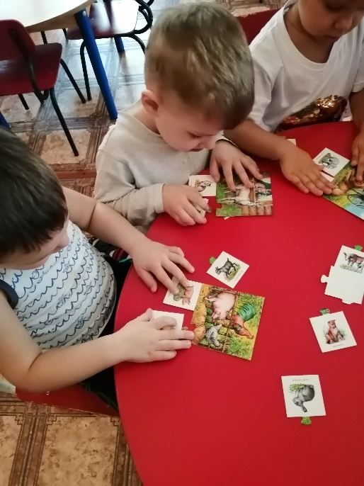
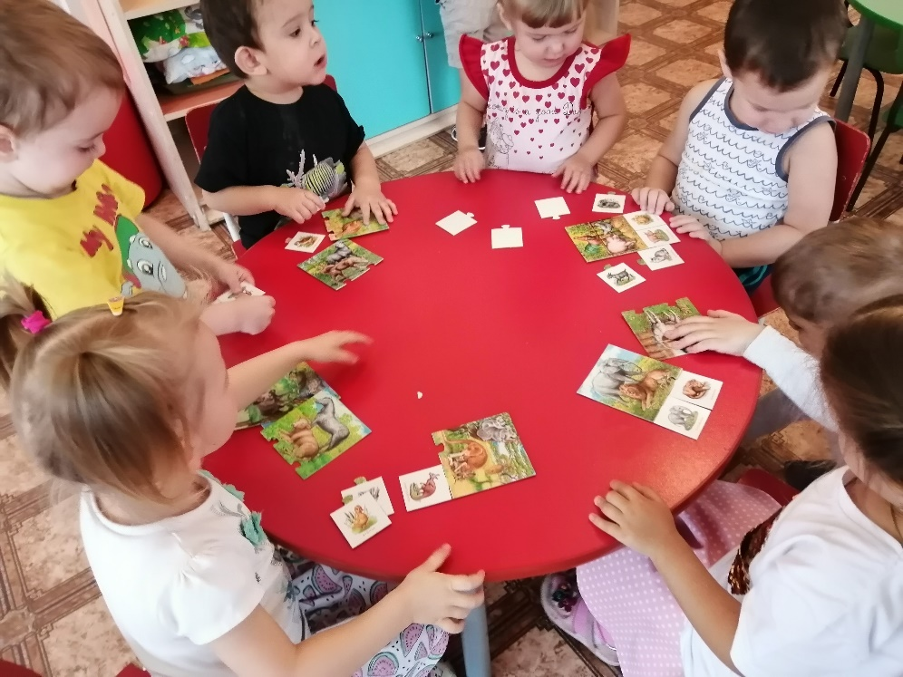
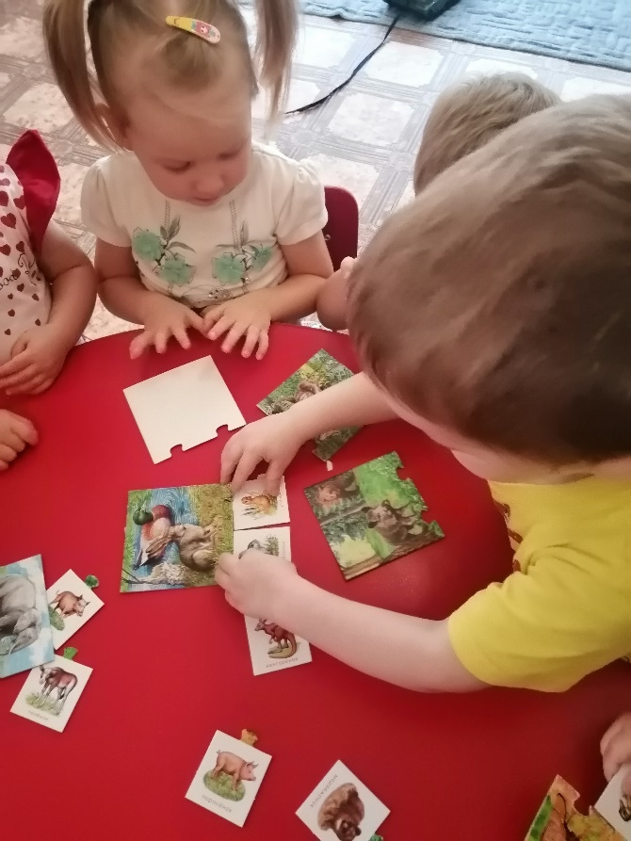
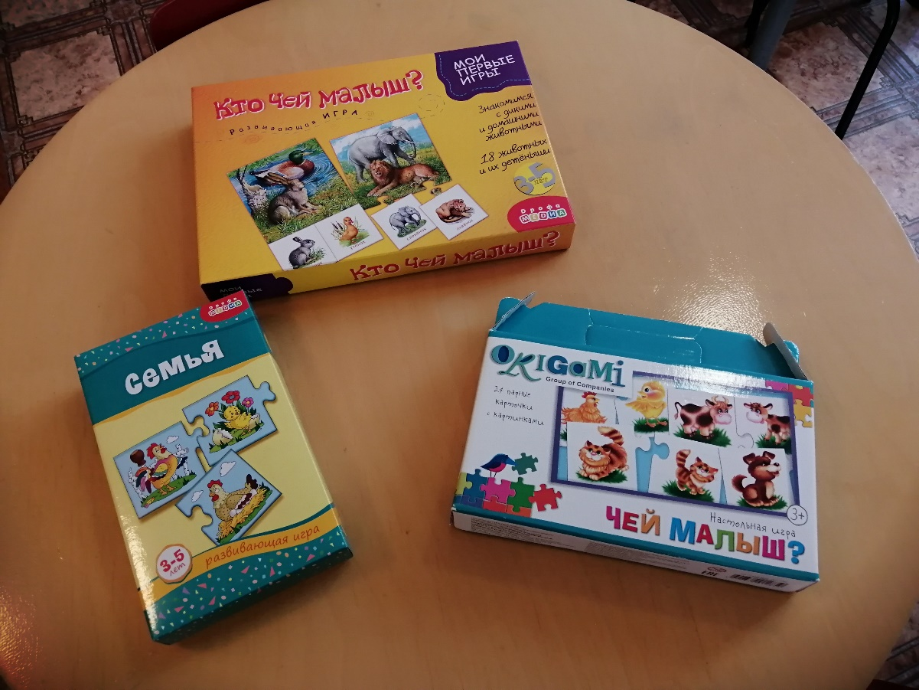
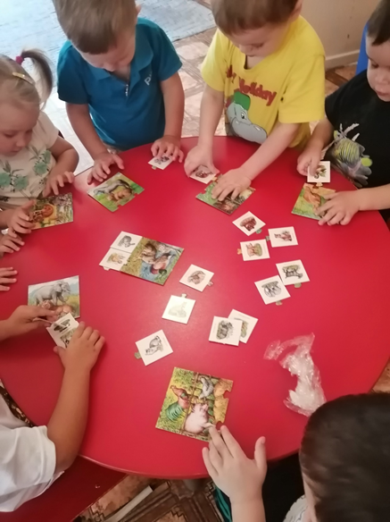

Slide 6
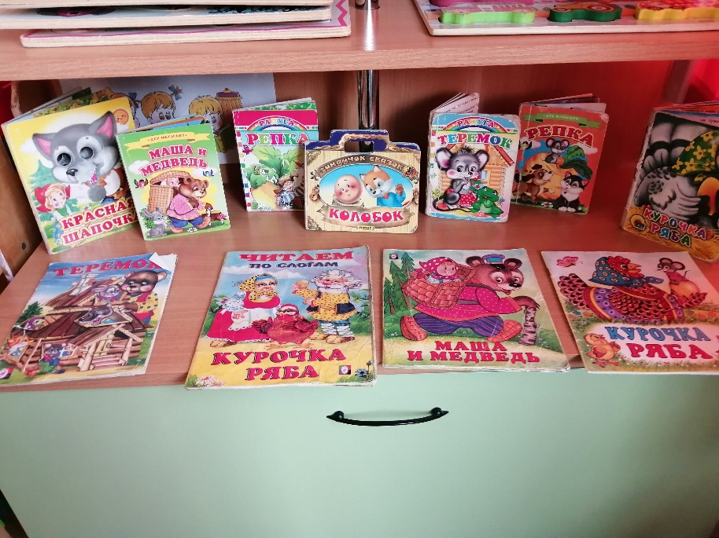
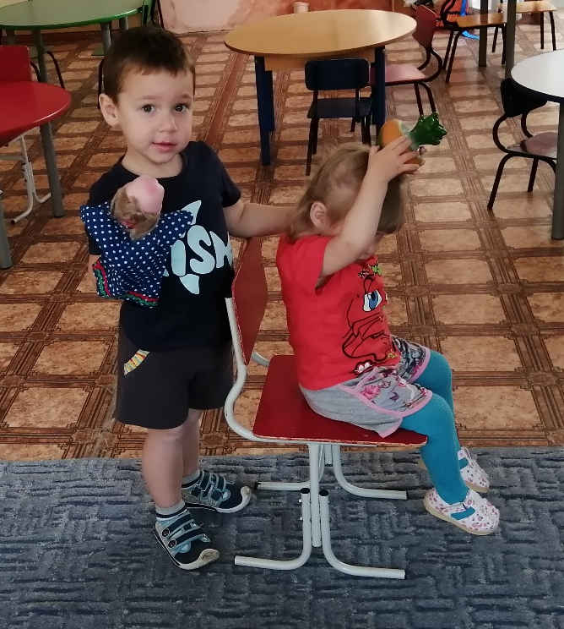
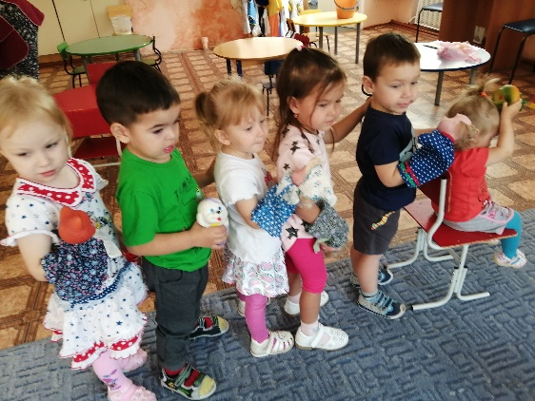
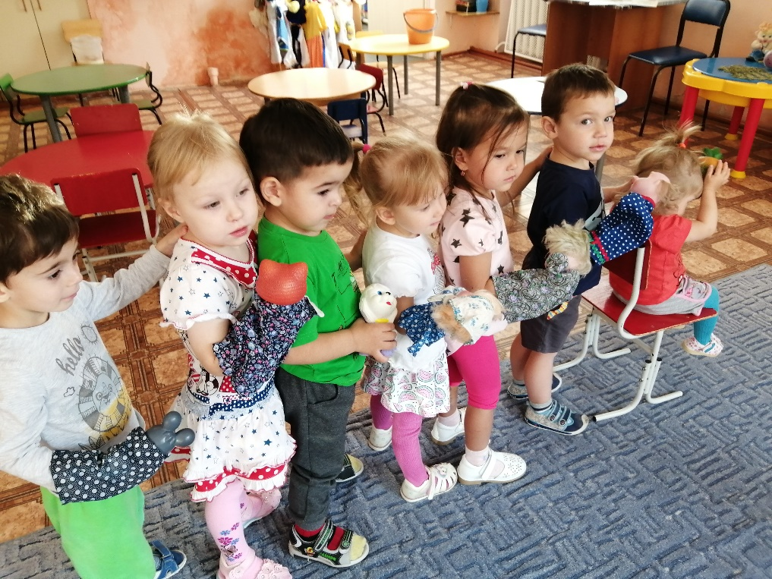
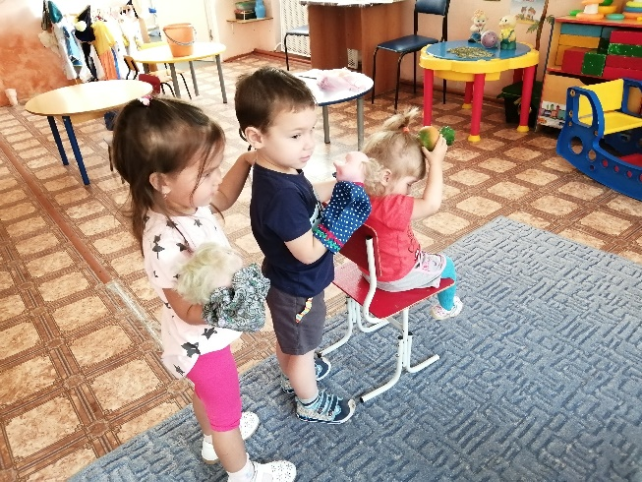
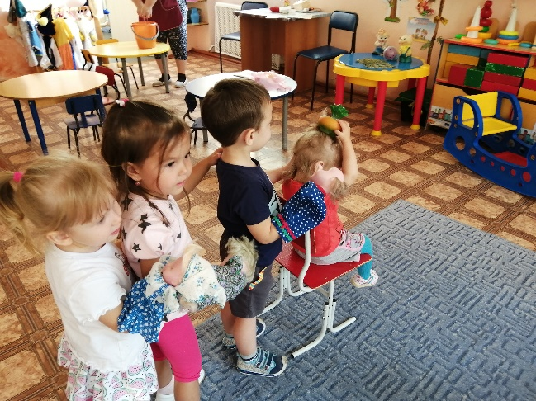
Чтение сказок про семью
Постановка сказки Репка

Slide 7
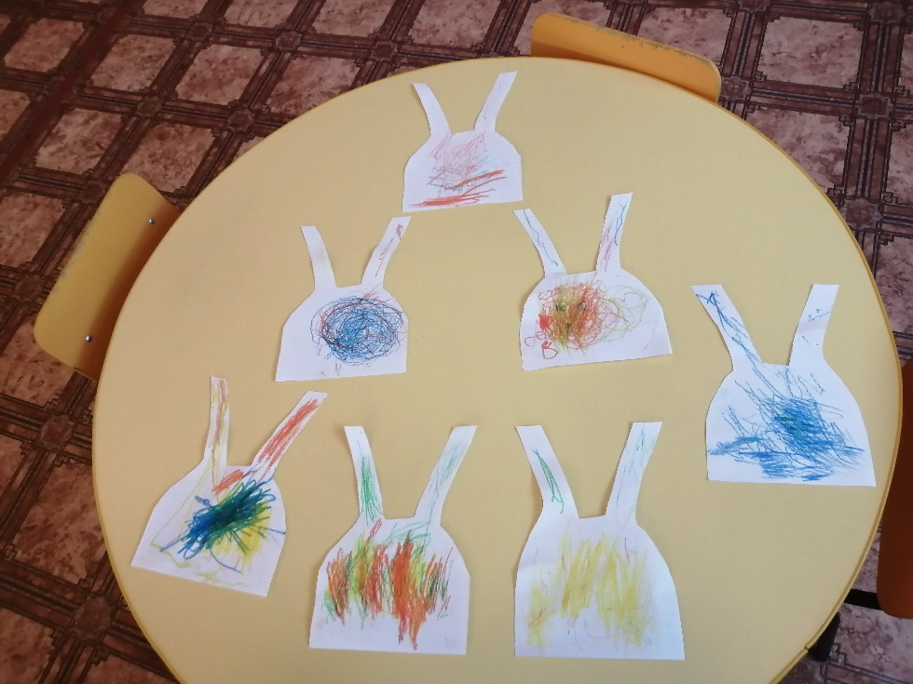
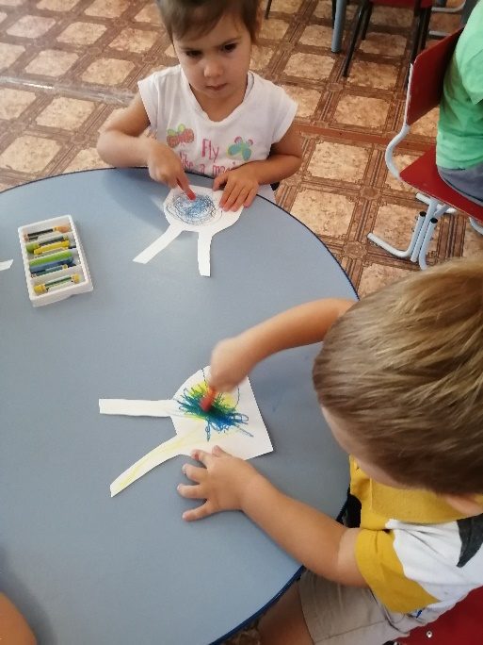
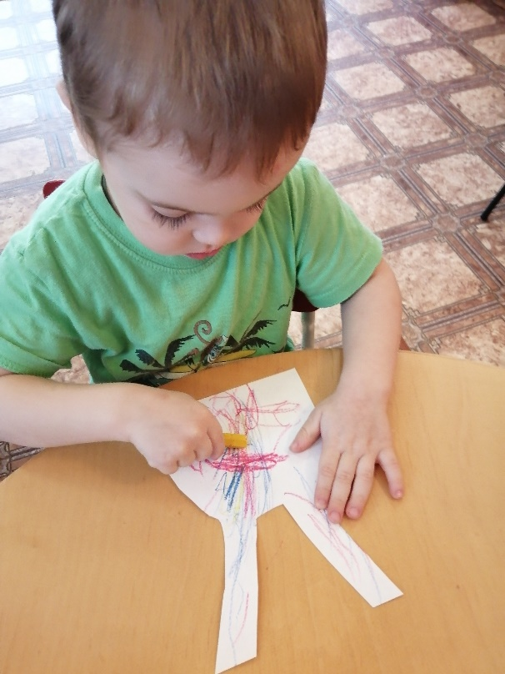
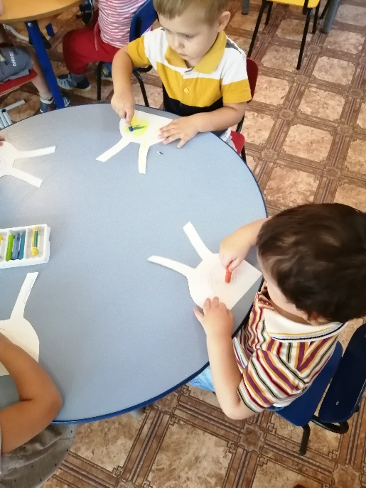
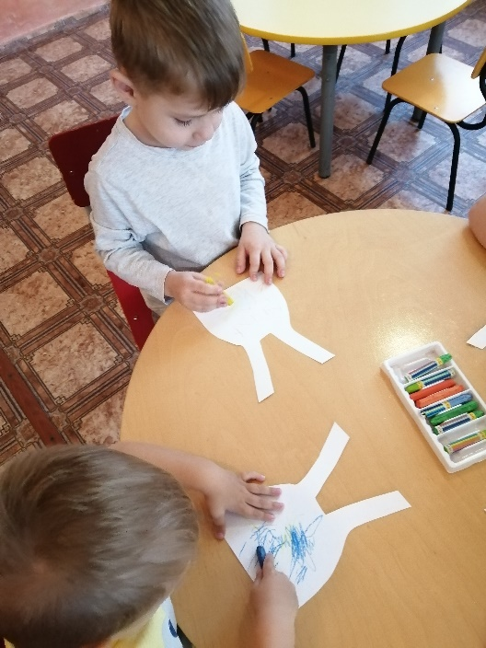
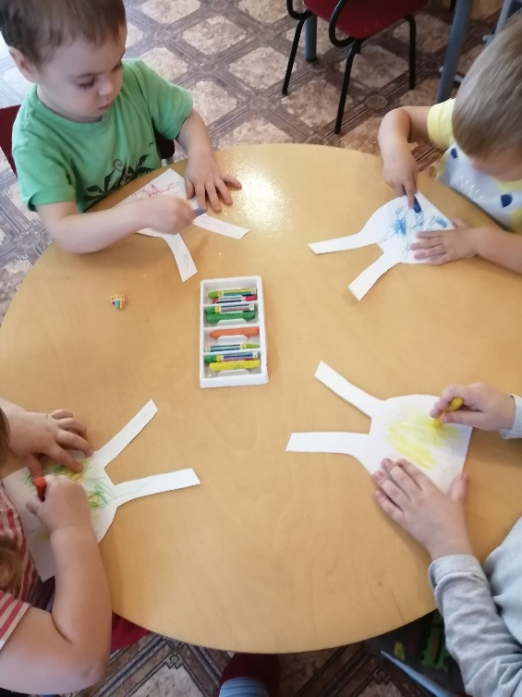
Фартук — мой тебе подарок,
Ну, скорей принарядись,
Кулинарные шедевры
Притворяй в наряде в жизнь.

Slide 8
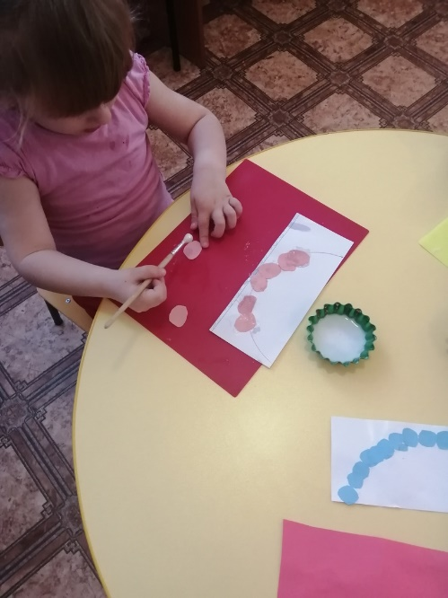
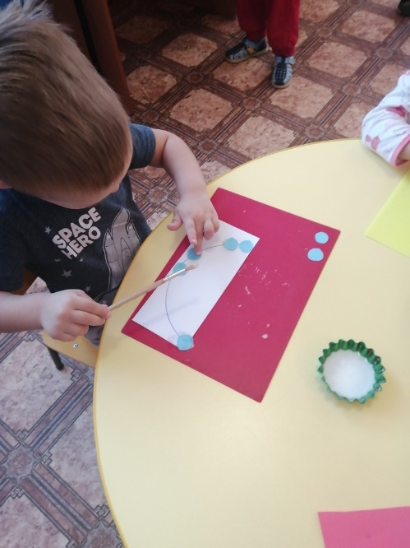
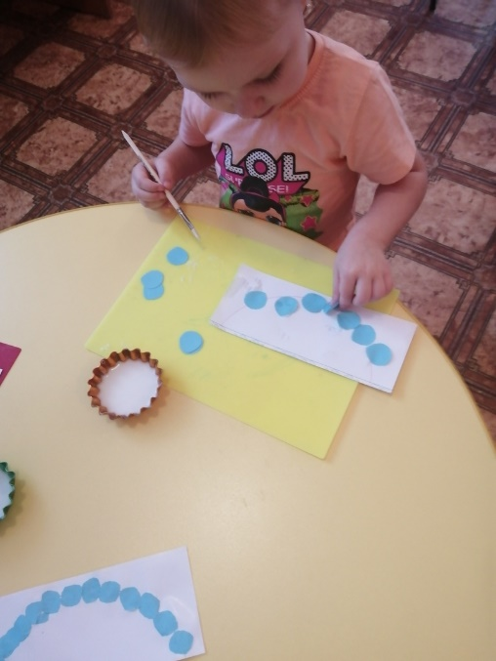
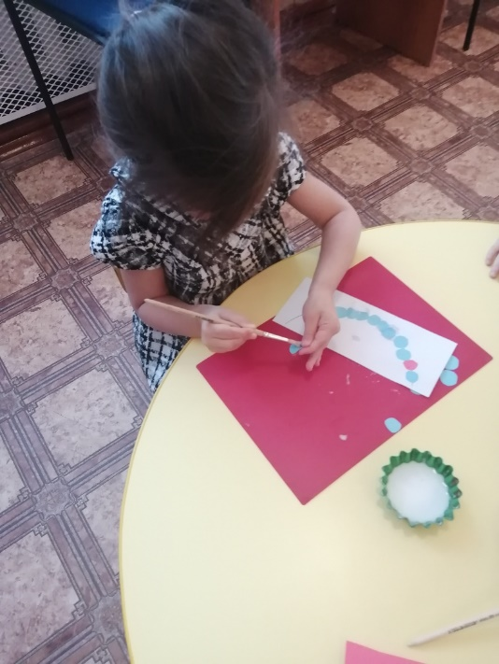
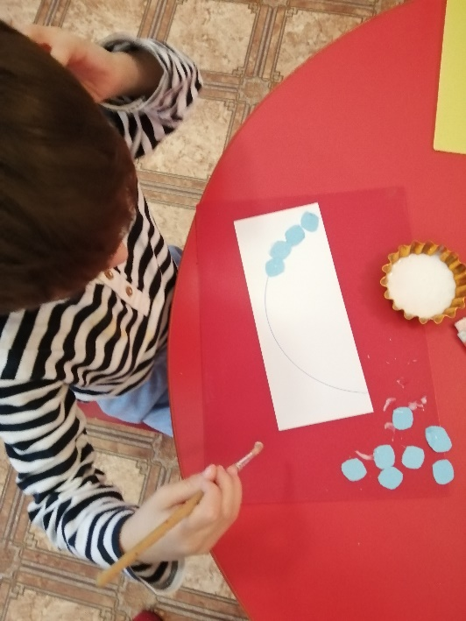
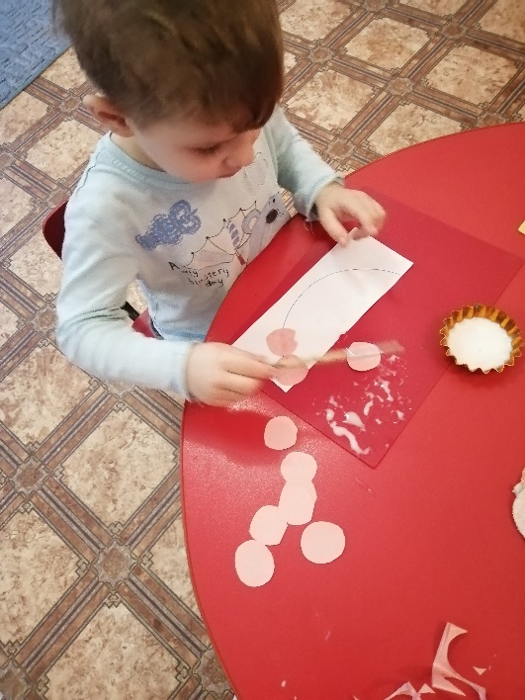
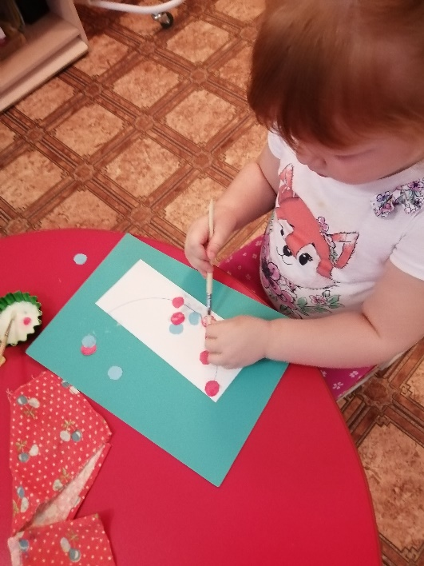
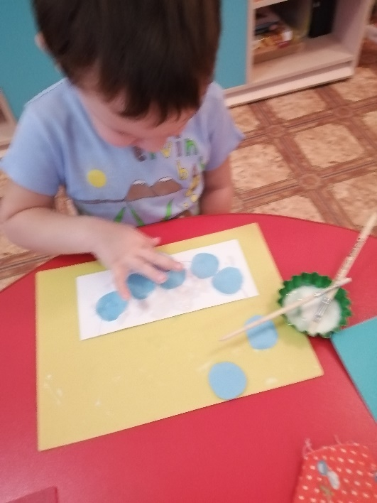
Бусинку за бусинкой соберу на нитку.
Мой подарок знаю, вызовет улыбку.
Маме он понравится и она в ответ
Скажет, что красивей бус
на свете нет!

Slide 9
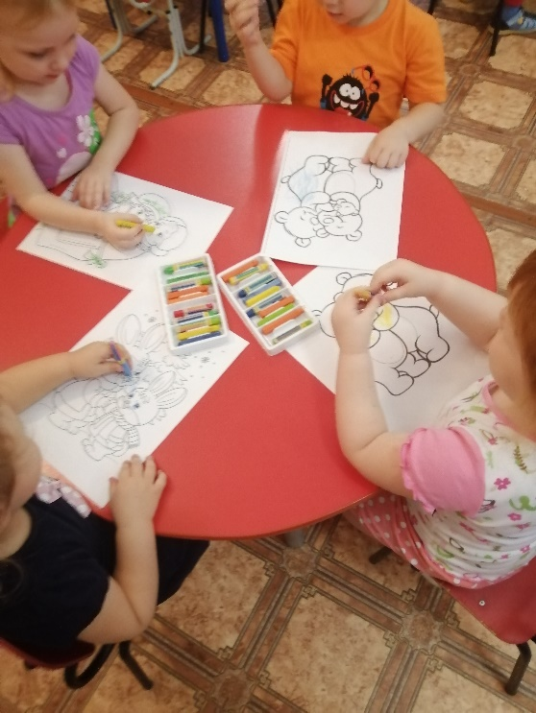
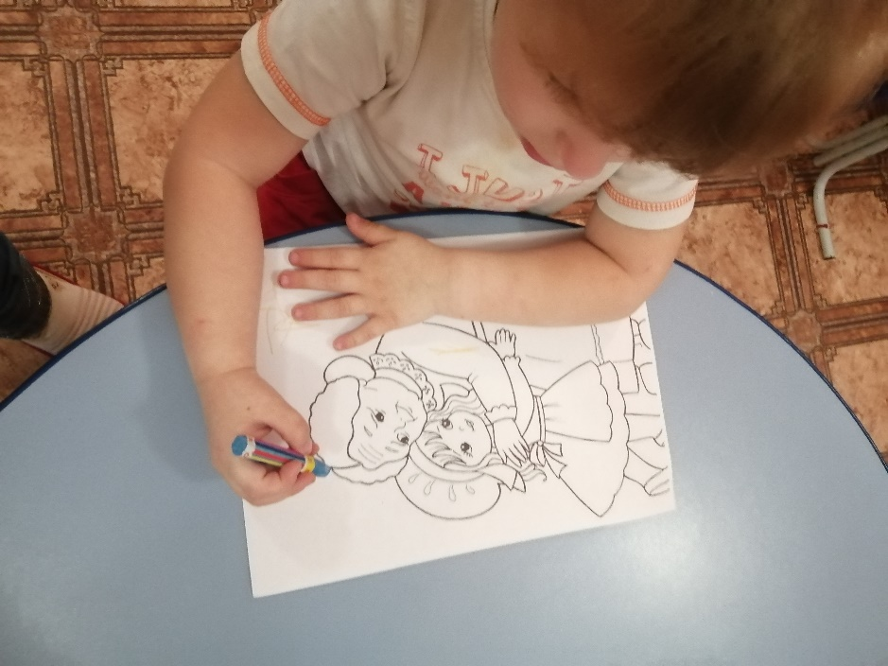
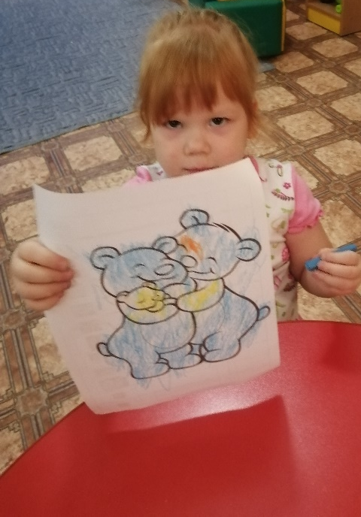
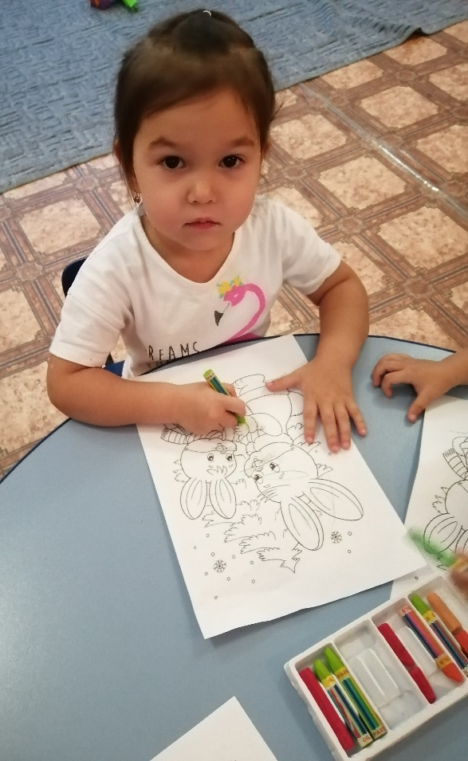
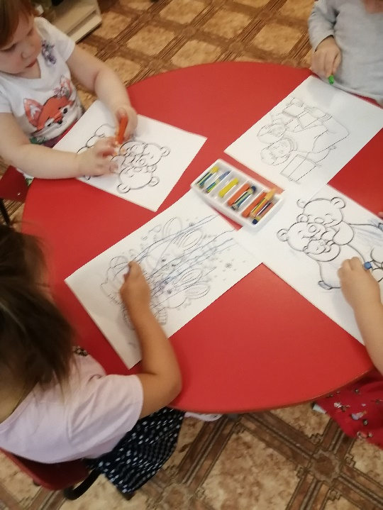
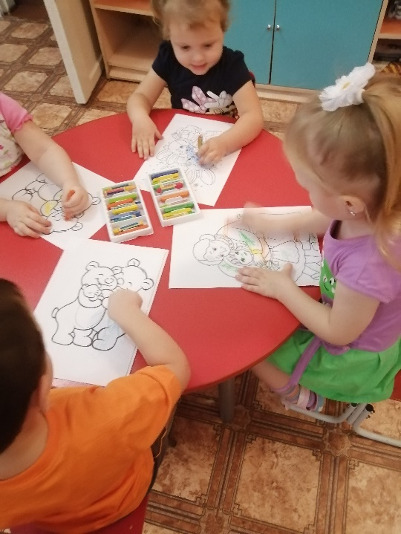
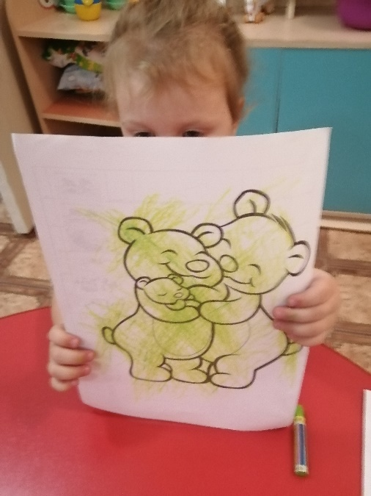
Раскраски

Slide 10
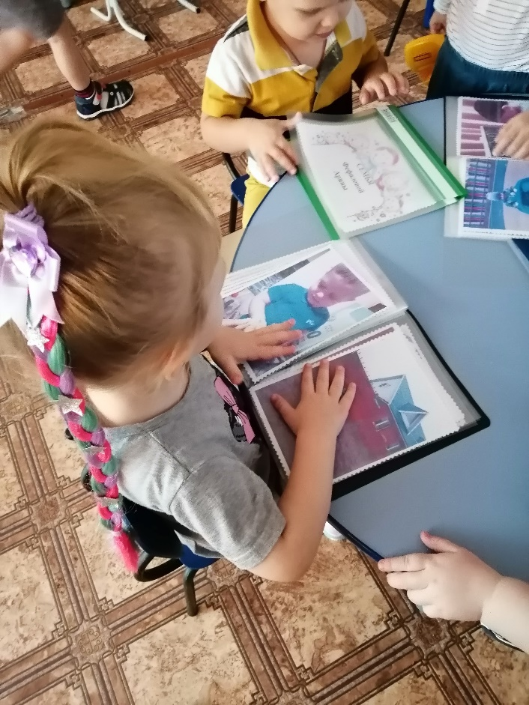
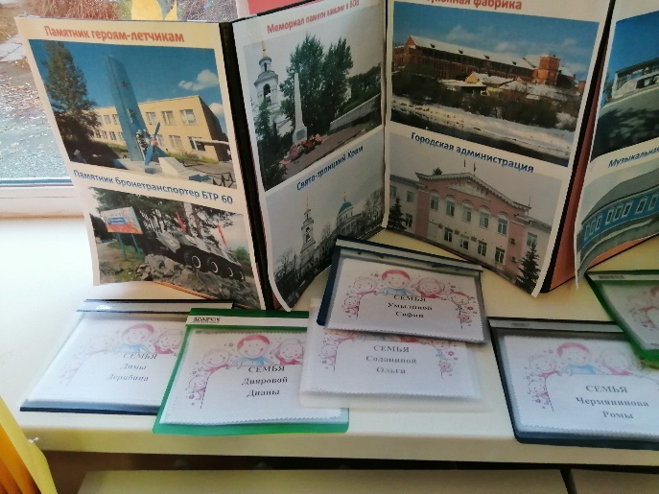
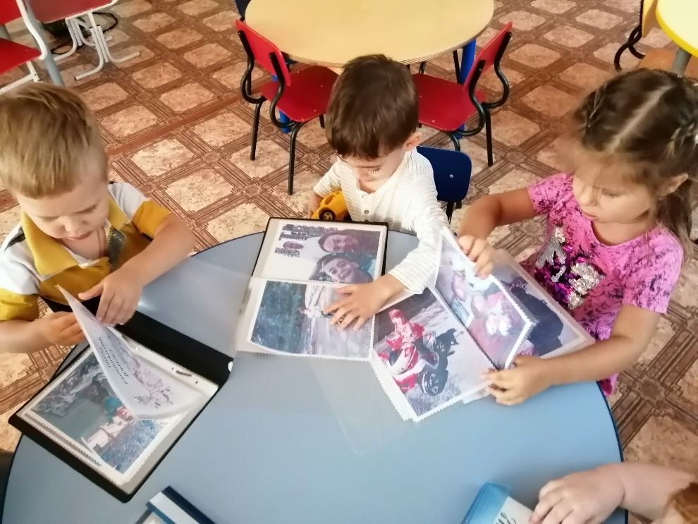
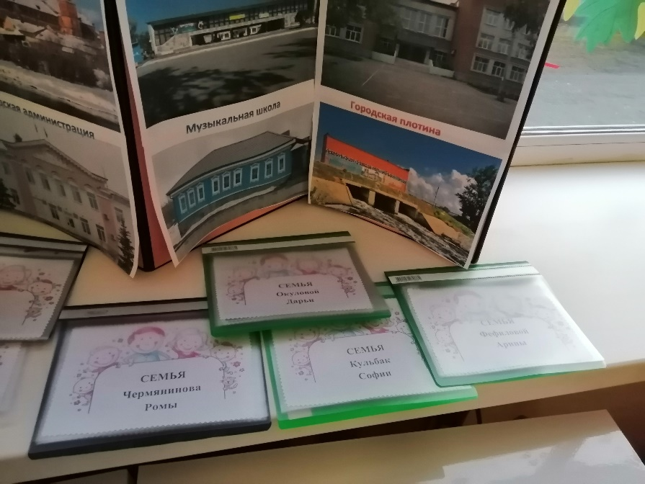
Рассматривание семейных фотоальбомов

Slide 11
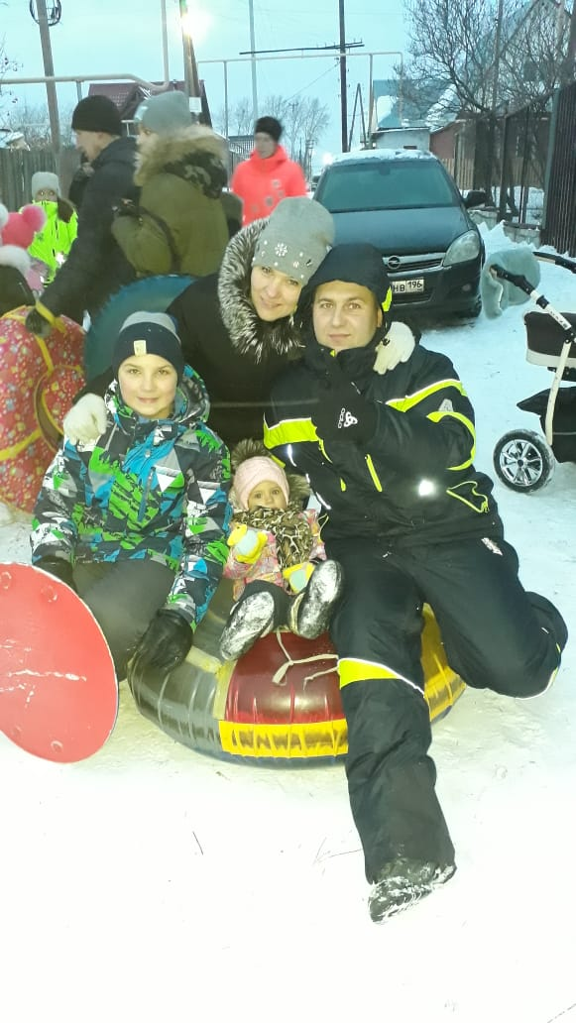
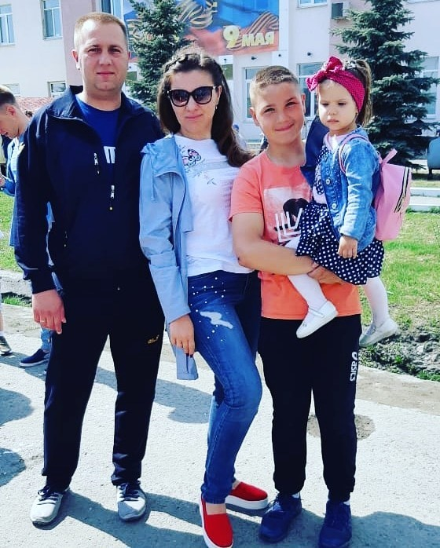
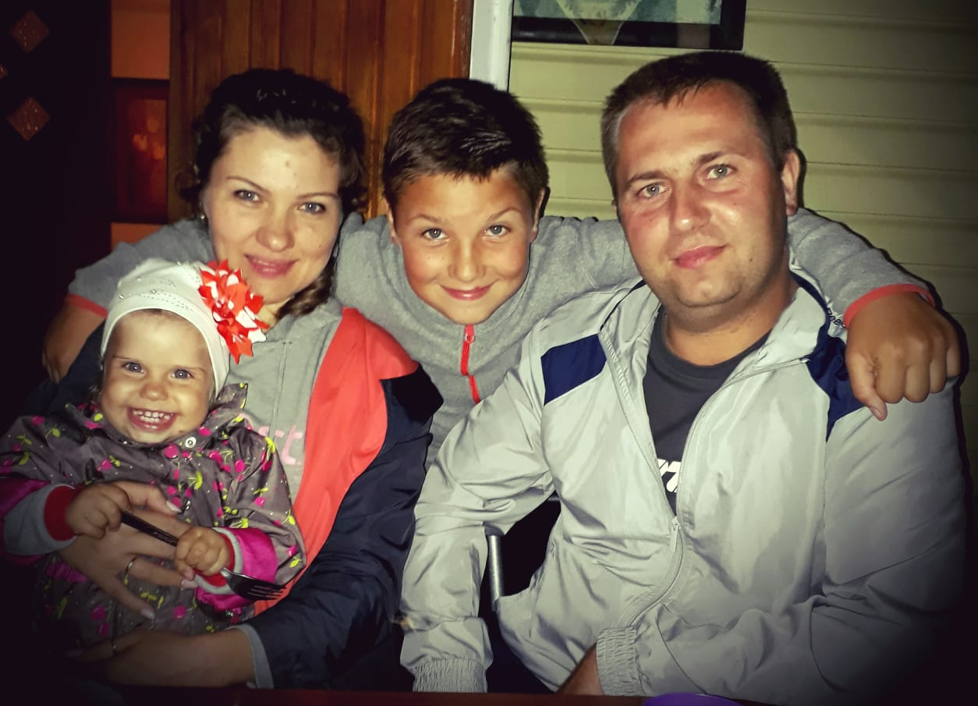
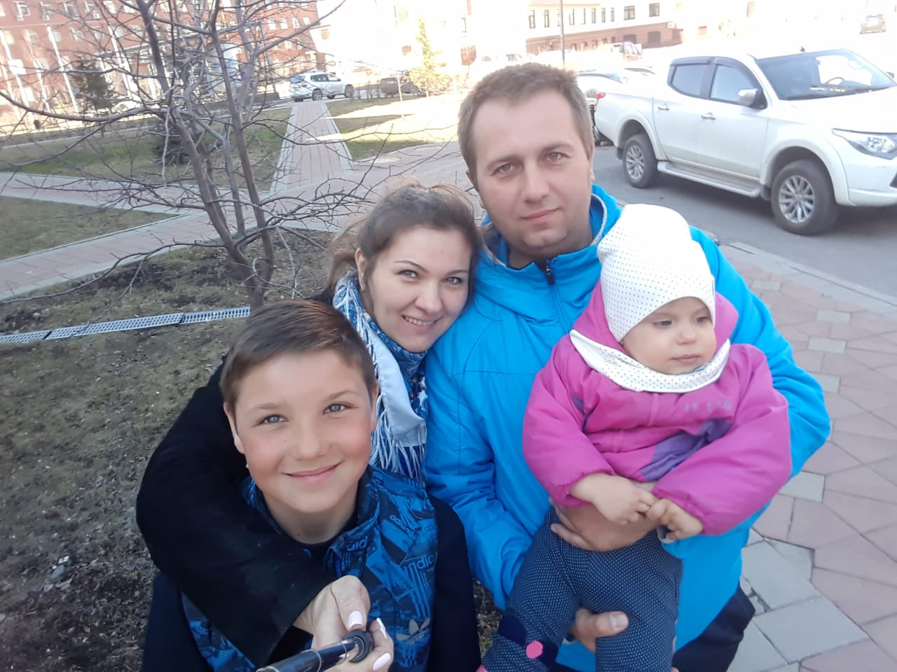
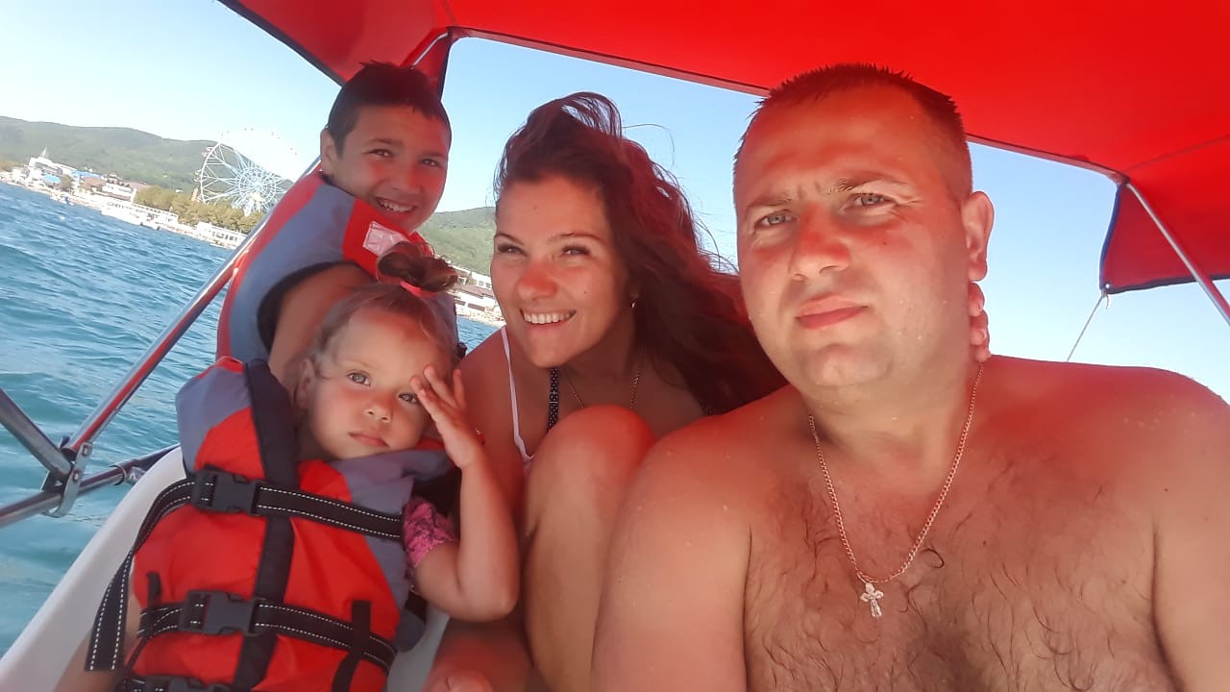
Солонина Ольга

Slide 12
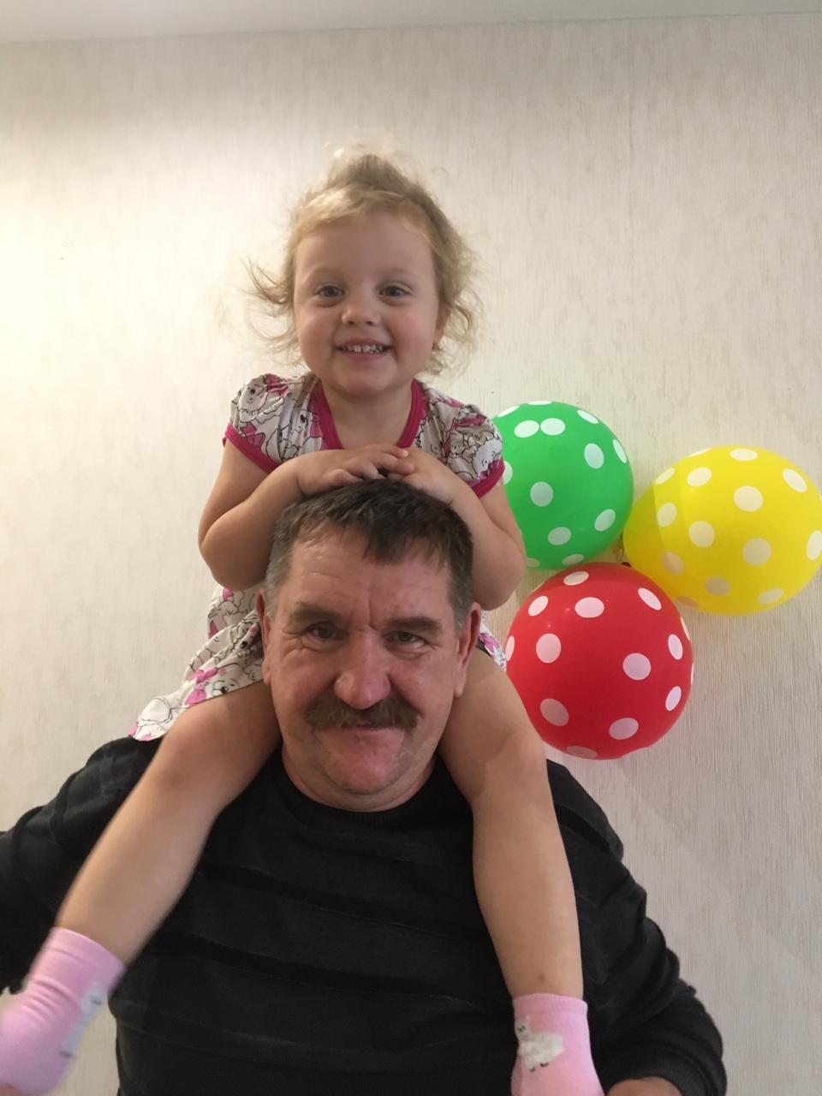
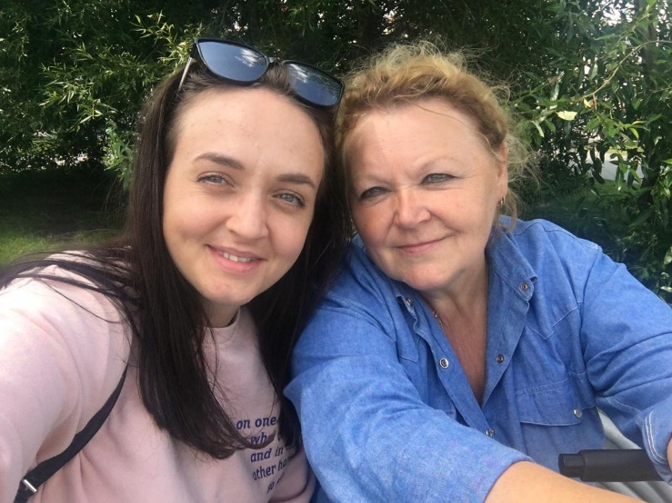
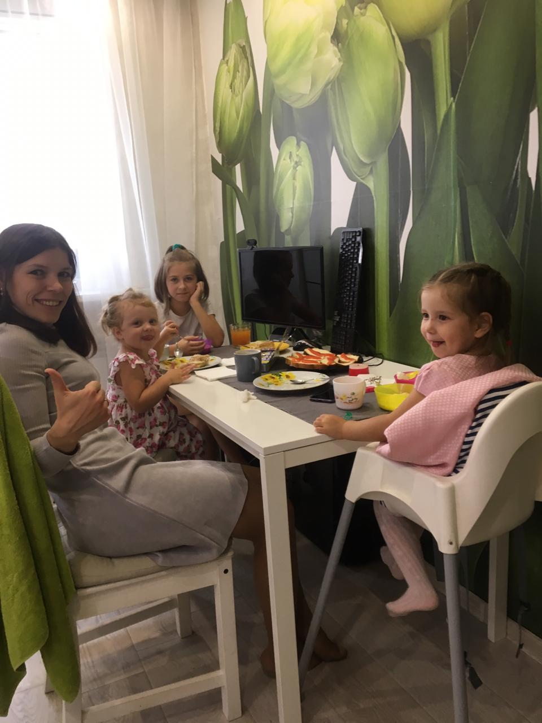
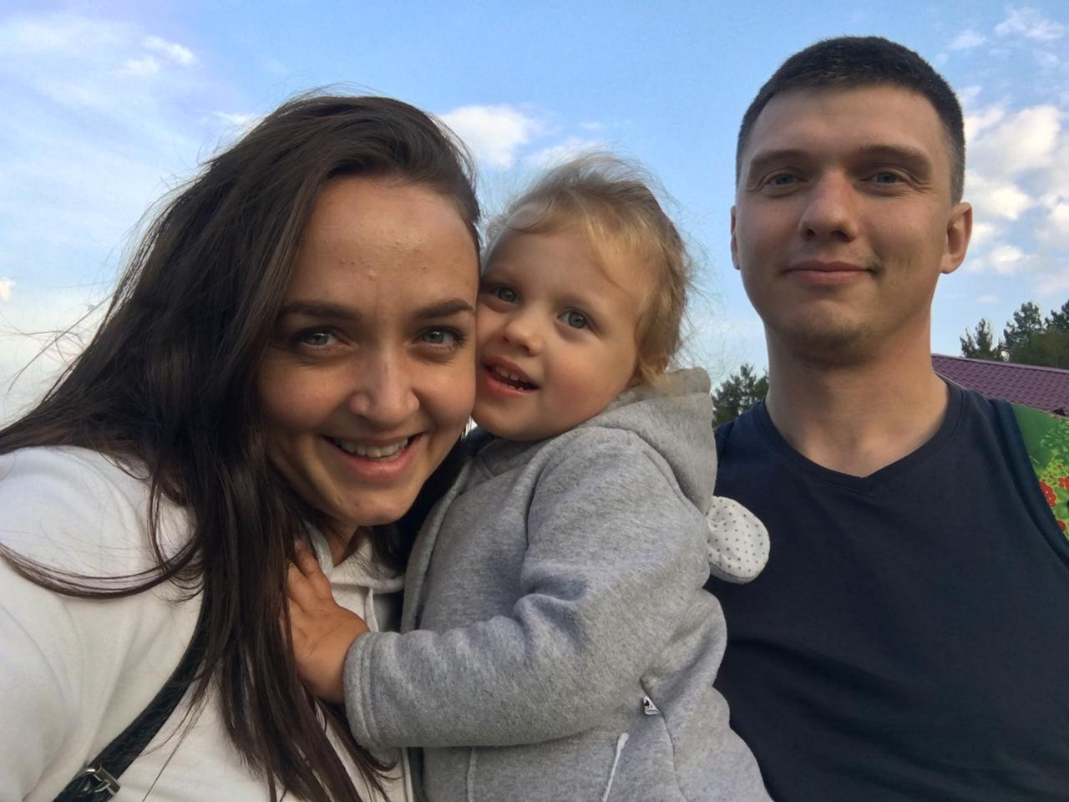
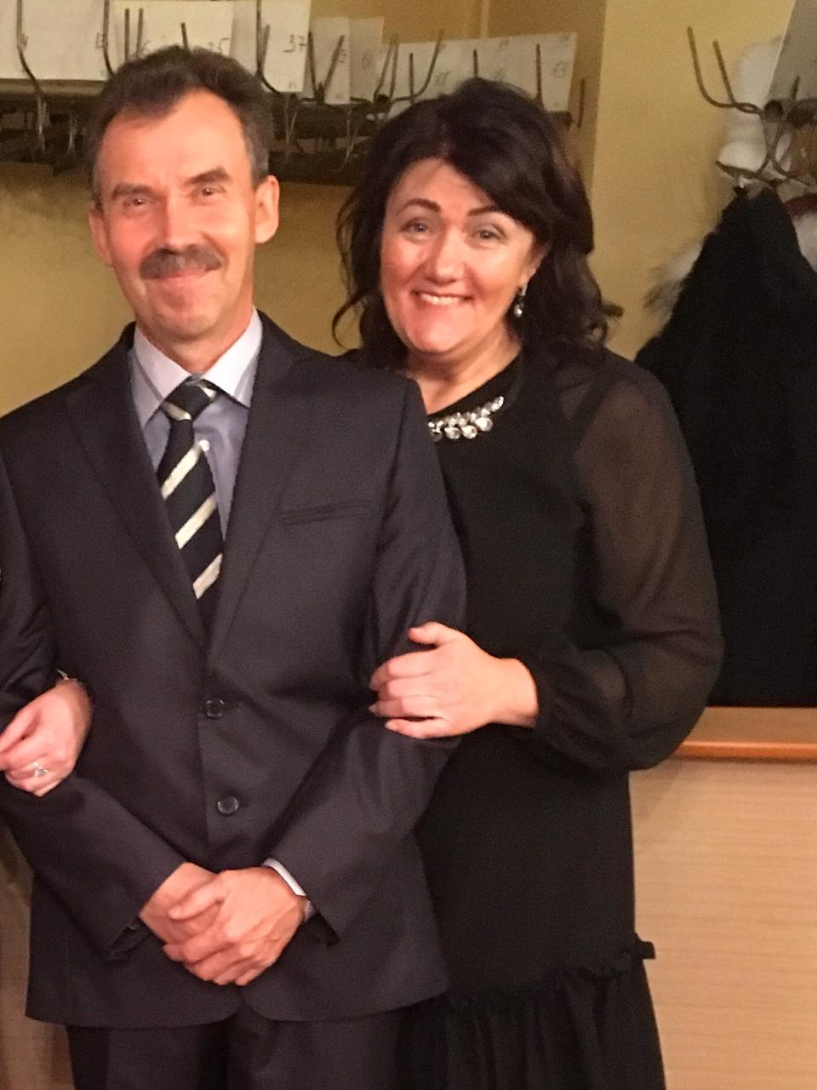
Умылина София

Slide 13
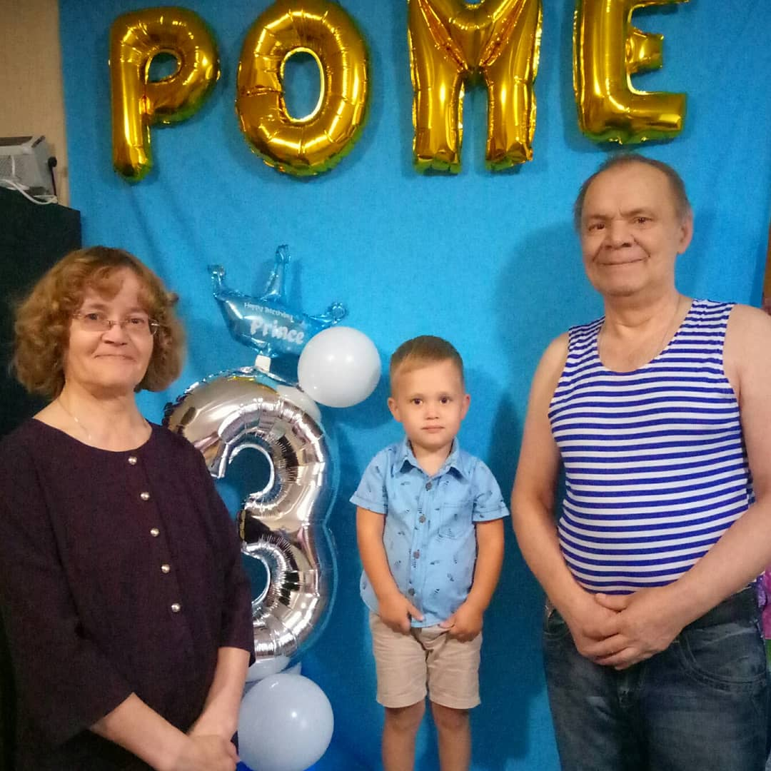
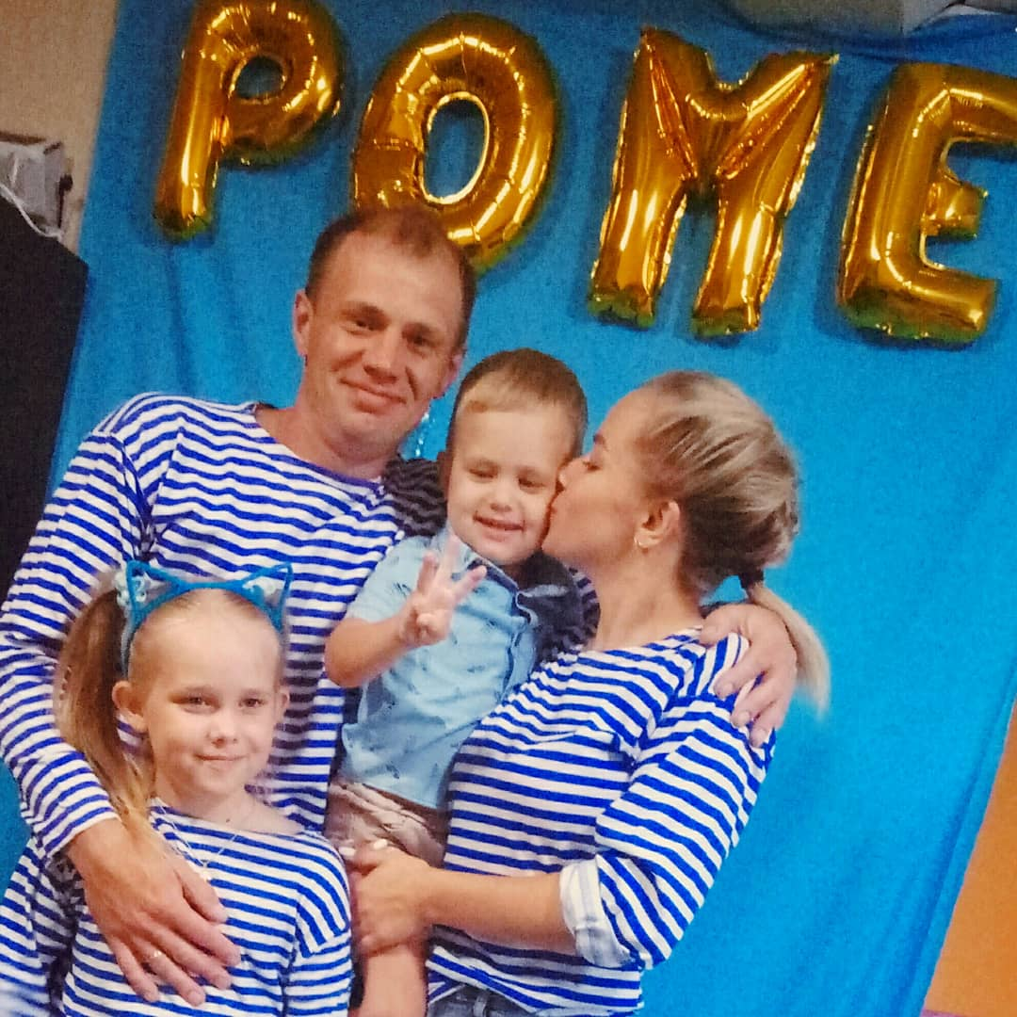
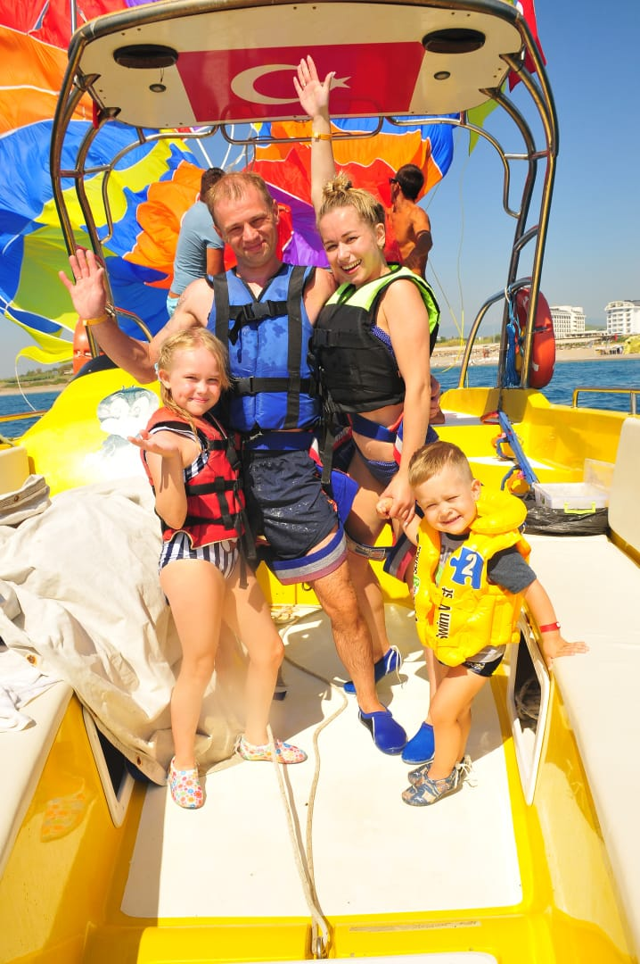
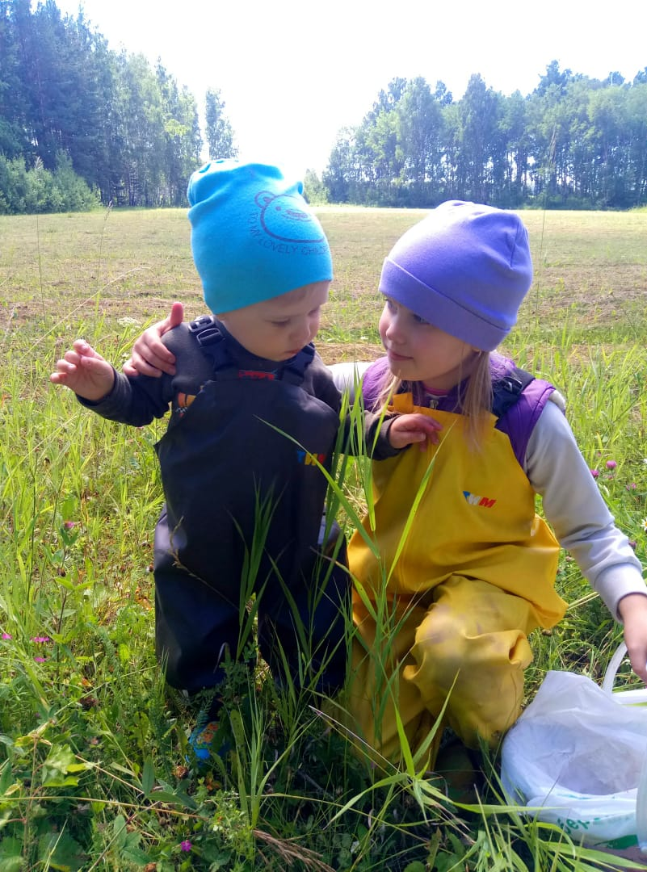

Чермянинов Роман

Slide 14





Окулова Дарья

Slide 15




Диярова Диана

Slide 16




Фефилова Арина

Slide 17




Кульбак София

Slide 18




Казаков Дима

Slide 19





Дерябин Дима

Slide 20










Корзинка цветов для мамочки

Slide 21

СПАСИБО ЗА ВНИМАНИЕ!
У меня есть семья –
Мама, папа, брат и я.
Лучше всех мы живём,
Песни громко мы поём.
Никому не разрешу
Обижать семью свою.

